Slide 1
OneStepOffer 系统设计第八讲
设计直播系统的弹幕功能

Slide 2


Slide 3
直播弹幕 Scenario
对于用户来说，在直播间有三个典型的操作：
进入直播间，拉取正在观看直播的用户列表；
接收直播间持续发布的弹幕消息；
自己发消息。

Slide 4
直播弹幕 Scenario
直播间消息，相对于 即时聊天 的场景，有如下几个特点：
消息要求及时，过时的消息对于用户来说不重要；
比群聊更松散，用户随时进群，随时退群；
用户进群后，离线期间（接听电话）的消息不需要重发。

Slide 5
直播弹幕 Service
主要需求：
弹幕读服务：Read Service
弹幕写服务：Write Service

Slide 6
直播弹幕 Storage
存储数据结构
{
"member_id", // 用户ID
"content", // 弹幕内容
"offset_time", // 相对于视频时长的偏移时间，用于确定弹幕出现的位置
"timestamp", // 用户真正发表弹幕的时间
"extra" // 扩展字段，比如弹幕的效果（顶端，底端）、样式（颜色，字体大小）等等
}

Slide 7
直播弹幕 Storage
Redis 存储结构选择：SortedSet
Redis 有序集合和集合Set一样也是string 类型元素的集合,且不允许重复的成员。 redis 正是通过分数来为集合中的成员进行从小到大的排序。 ... 有序集合的成员是唯一的,但分数(score)却可以重复。

Slide 8
直播弹幕 Storage
Redis 存储结构选择：SortedSet
提交弹幕：ZADD，score 设置为时间戳。进一步优化可以只存储时间的 delta 值，减少数据存储量。
弹幕查询：ZrangeByScore 定时轮询弹幕数据。

Slide 9
直播弹幕 Storage
使用Redis 存储带来的问题
弹幕后续需要持久化，扩容Redis 成本较高
热点直播瞬间有大量弹幕，挑战Redis 并发瓶颈
Redis 重复请求较多，相同直播间会存在很多重复的轮询请求。

Slide 10
直播弹幕 Storage
使用Redis 存储带来的问题
弹幕后续需要持久化，扩容Redis 成本较高
弹幕在直播结束后转移至大容量数据库中 MySQL, TiDB
热点直播瞬间有大量弹幕，挑战Redis 并发瓶颈
使用消息队列来消化大量弹幕
Redis 重复请求较多，相同直播间会存在很多重复的轮询请求。
对弹幕读请求进行缓存优化

Slide 11
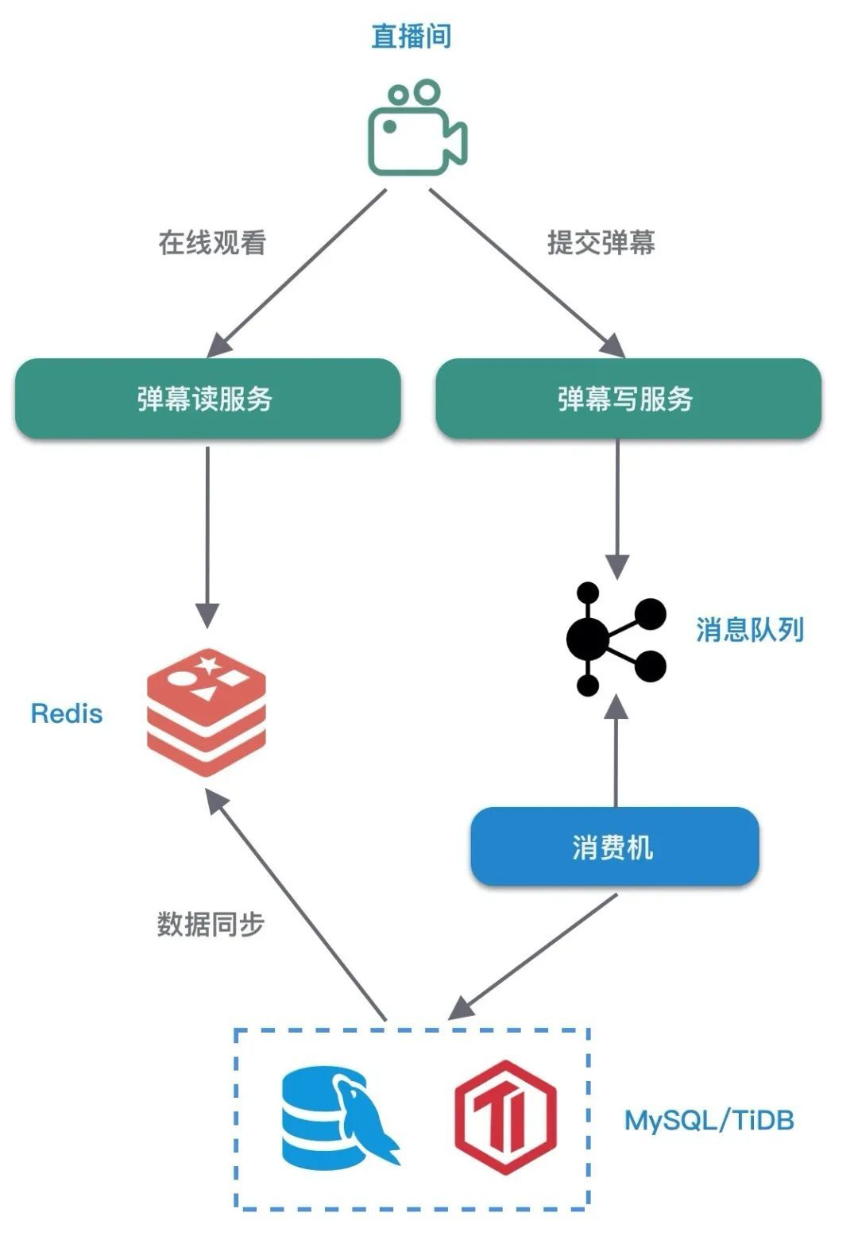
直播弹幕 Storage

Slide 12
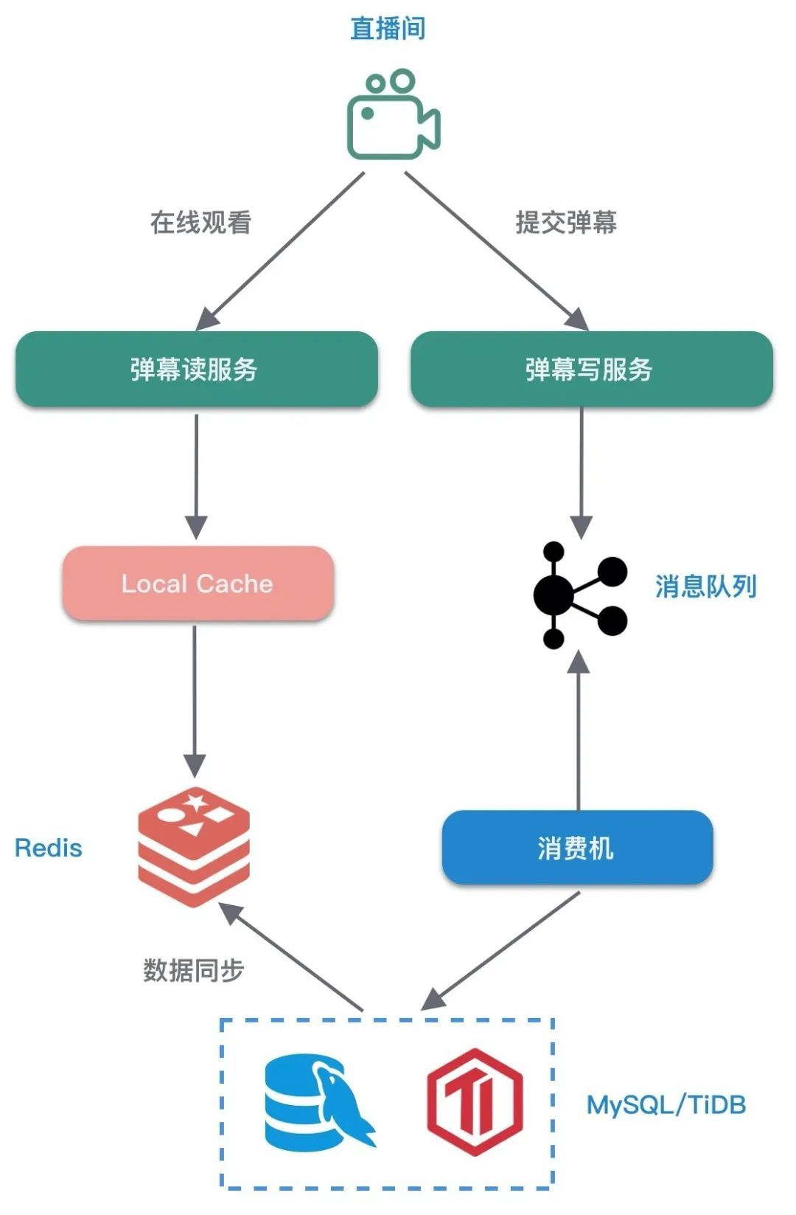
直播弹幕 Storage
缓存优化
建立缓存来Cache Redis 每几(3)秒的最新弹幕
所以弹幕读服务可以每秒轮询 Redis 数据，取时间为最近3秒的弹幕，构建本地缓存。

Slide 13
直播弹幕 Storage
缓存优化的问题
1.如果直播间变多
假设同时在线的直播间有 10000 个，读服务机器有 50 台，那么每3秒轮询 Redis 的 QPS = 10000 * 50 = 50w，读取请求线性膨胀
2.内存使用爆炸
本地内存的使用量也随直播间的数量增长而膨胀，每个直播间的缓存的数据量降低，导致本地缓存的命中率降低，容易导致 GC 频繁

Slide 14
直播弹幕 Storage
缓存优化的问题
1.如果直播间变多
因为火爆的直播间会占据整个平台大部分的流量，可以只针对火爆的直播间开启本地缓存
2.内存使用爆炸
通过路由控制同一个直播间的请求分发到固定的几台机器，例如一致性 Hash 算法。通过减少读服务机器上的直播间数量，达到降低本地缓存使用量的目的。

Slide 15
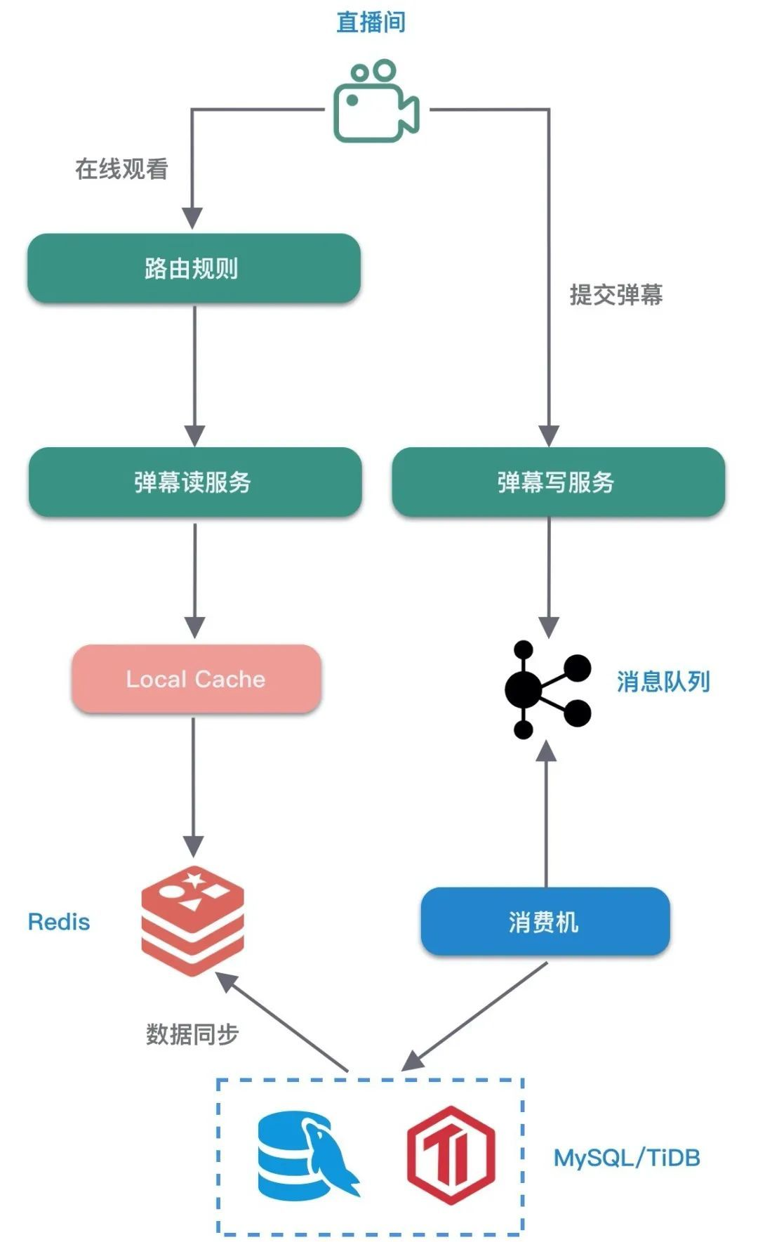
直播弹幕 Storage

Slide 16
直播弹幕 Scalability
每个直播间资源分配问题
1.增加对直播间数据指标的统计
关注粉丝数量，当前在线粉丝数量，是否有促销活动等
2.标记每台读服务器性能指标
根据服务器内容，性能，当前已有的工作量，使用调度算法分配给相应需求的直播间

Slide 17
Q& A

